Slide 1
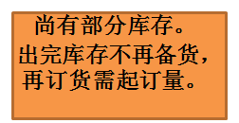


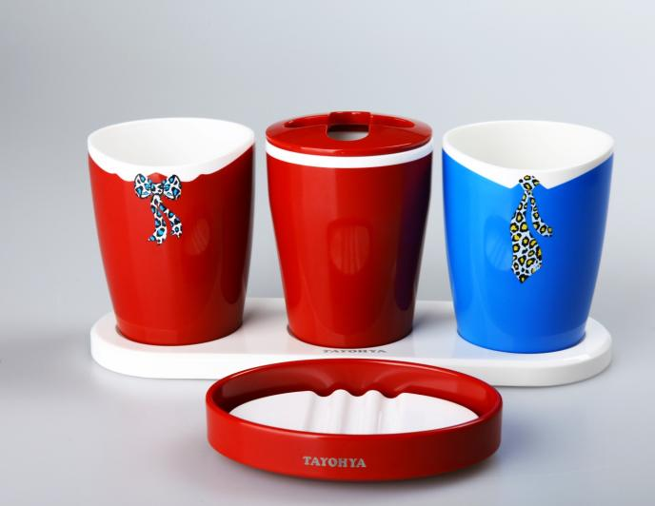
匠心工艺，一抹如新
市场参考价： 188.00
批发价：60.00
温馨卫浴组
TA310102487ZZ
包装明细：16 pcs/箱
材质：亚克力
人性化收纳设计，
可以合理存放牙刷，
剃须刀等

